Slide 1
ESCOLA POLITÉCNICA DA USP
DEPARTAMENTO DE ENGENHARIA
HIDRÁULICA E AMBIENTAL
PHA 3411 – TRATAMENTO DE ÁGUAS DE ABASTECIMENTO
TRATAMENTO DE ÁGUAS DE ABASTECIMENTO
CONCEPÇÃO DE SISTEMAS DE TRATAMENTO DA FASE SÓLIDA
Prof. Dr. Sidney Seckler Ferreira Filho

Slide 2
TRATAMENTO DA FASE SÓLIDA EM ETAs
Introdução
Produção de lodo em ETAs
Concepção de sistemas de tratamento da fase sólida
Sistemas de equalização e recuperação de água de lavagem dos filtros

Slide 3
TRATAMENTO DA FASE SÓLIDA EM ETAs
Necessidade de execução do balanço de massa em ETAs
Parâmetros típicos adotados em balanços de massa
Exemplo de balanço de massa
Dúvidas

Slide 4
TRATAMENTO CONVENCIONAL DE ÁGUAS
DE ABASTECIMENTO
Coagulante
Alcalinizante
Agente oxidante
CAP
Agente oxidante
Polímero
Manancial
Coagulação
Floculação
Sedimentação
Polímero
Agente oxidante
Correção de pH
Fluoretação
Desinfecção
Filtração
Alcalinizante
Flúor
Agente oxidante
Água Final

Slide 5
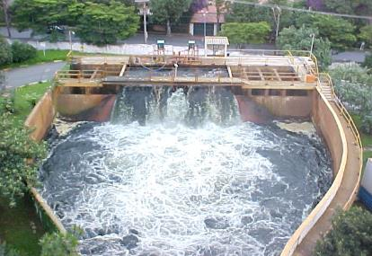
PRODUÇÃO DE LODO EM ESTAÇÕES DE TRATAMENTO DE ÁGUA
Sólidos oriundos da água bruta (argilas, silte, algas, etc...)
Sólidos gerados devido a precipitação do coagulante na forma de hidróxido metálico
Outros aditivos (CAP, polímeros, etc...)

Slide 6
QUALIDADE DA ÁGUA BRUTA AFLUENTE A ETA IGUAÇÚ - 2016

Slide 7
QUALIDADE DA ÁGUA BRUTA AFLUENTE A ETA IGUAÇÚ - 2016
Média: 13,2 UNT
Desvio Padrão: 7,81 UNT

Slide 8
QUALIDADE DA ÁGUA BRUTA AFLUENTE A ETA IGUAÇÚ - 2017

Slide 9
QUALIDADE DA ÁGUA BRUTA AFLUENTE A ETA IGUAÇÚ - 2017
Média: 10,1 UNT
Desvio Padrão: 6,03 UNT

Slide 10
QUALIDADE DA ÁGUA BRUTA AFLUENTE A ETA IGUAÇÚ - 2016

Slide 11
QUALIDADE DA ÁGUA BRUTA AFLUENTE A ETA IGUAÇÚ - 2016
Média: 60,6 UC
Desvio Padrão: 25,0 UC

Slide 12
QUALIDADE DA ÁGUA BRUTA AFLUENTE A ETA IGUAÇÚ - 2017

Slide 13
QUALIDADE DA ÁGUA BRUTA AFLUENTE A ETA IGUAÇÚ - 2017
Média: 71,5 UC
Desvio Padrão: 25,2 UC

Slide 14
PRODUÇÃO DE LODO EM ESTAÇÕES DE TRATAMENTO DE ÁGUA
Sólidos oriundos da água bruta (argilas, silte, algas, etc...)
Necessário a obtenção de dados de sólidos em suspensão totais na água bruta !!

Slide 15
PRODUÇÃO DE LODO EM ESTAÇÕES DE TRATAMENTO DE ÁGUA
Problemas: dificuldade de obtenção de dados de SST (alto custo associado a dificuldades analíticas !!)
Solução: Utilização de dados de turbidez !!

Slide 16
PRODUÇÃO DE LODO EM ESTAÇÕES DE TRATAMENTO DE ÁGUA

Slide 17

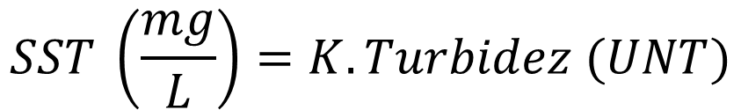
PRODUÇÃO DE LODO EM ESTAÇÕES DE TRATAMENTO DE ÁGUA
Sólidos oriundos da água bruta (argilas, silte, algas, etc...)
$$SST \left(\frac{mg}{L}\right)=K.Turbidez (UNT)$$
$$K varia de 1,0 a 2,0$$

Slide 18


PRODUÇÃO DE LODO EM ESTAÇÕES DE TRATAMENTO DE ÁGUA
Sólidos oriundos da água bruta
$${PL}_{1}=Q.SST.86,4$$
$${PL}_{1}=Q.K.Turb.86,4$$
PL₁= produção de lodo em kg/dia
Q= vazão em m³/s
Turb= turbidez em UNT

Slide 19
PRODUÇÃO DE LODO EM ESTAÇÕES DE TRATAMENTO DE ÁGUA
Sólidos oriundos da água bruta (argilas, silte, algas, etc...)
Sólidos gerados devido a precipitação do coagulante na forma de hidróxido metálico
Outros aditivos (CAP, polímeros, etc...)

Slide 20
DOSAGEM DE COAGULANTE
ETA IGUAÇÚ - 2016

Slide 21
DOSAGEM DE COAGULANTE
ETA IGUAÇÚ - 2016
Média: 1,74 mg Al⁺³/L
Desvio Padrão: 0,42 mg Al⁺³/L

Slide 22
DOSAGEM DE COAGULANTE
ETA IGUAÇÚ - 2017

Slide 23
DOSAGEM DE COAGULANTE
ETA IGUAÇÚ - 2017
Média: 2,29 mg Al⁺³/L
Desvio Padrão: 1,09 mg Al⁺³/L

Slide 24
COAGULANTES EMPREGADOS EM ENGENHARIA AMBIENTAL
Sulfato de alumínio (sólido ou líquido)
Cloreto férrico (líquido)
Sulfato férrico (líquido)
Cloreto de polialumínio (sólido ou líquido)
Coagulantes orgânicos catiônicos (sólido ou líquido)

Slide 25
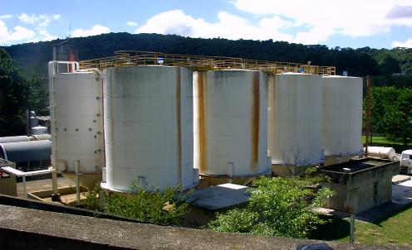
DOSAGENS DE COAGULANTE USUALMENTE EMPREGADOS NO TRATAMENTO DE ÁGUAS DE ABASTECIMENTO
Sulfato de alumínio (2 mg/L a 100 mg/L)
Cloreto férrico (2 mg/L a 80 mg/L)
Sulfato férrico (2 mg/l a 80 mg/L)
Coagulantes orgânicos catiônicos (1 mg/L a 4 mg/L)

Slide 26










COAGULAÇÃO: REAÇÕES QUÍMICAS
ALUMÍNIO
$$Al_{2}(SO_{4})_{3}$$
$$2.Al^{+3}+3.SO_{4}^{−2}$$
$$Al^{+3}+H_{2}O$$
$$AlOH^{+2}+H^{+}$$
$$AlOH^{+2}+H_{2}O$$
$$AlOH_{2}^{+}+H^{+}$$
$$AlOH_{2}^{+}+H_{2}O$$
$$Al{\left(OH\right)}_{3_{Sólido}}+H^{+}$$
$$Al{\left(OH\right)}_{3_{Sólido}}+H_{2}O$$
$$AlOH_{4}^{−}+H^{+}$$

Slide 27












COAGULAÇÃO: REAÇÕES QUÍMICAS
FERRO
$$FeCl_{3}$$
$$Fe^{+3}+3.Cl^{−}$$
$$Fe_{2}(SO_{4})_{3}$$
$$2.Fe^{+3}+3.SO_{4}^{−2}$$
$$Fe^{+3}+H_{2}O$$
$$FeOH^{+2}+H^{+}$$
$$FeOH^{+2}+H_{2}O$$
$$FeOH_{2}^{+}+H^{+}$$
$$FeOH_{2}^{+}+H_{2}O$$
$$Fe{\left(OH\right)}_{3_{Sólido}}+H^{+}$$
$$Fe{\left(OH\right)}_{3_{Sólido}}+H_{2}O$$
$$FeOH_{4}^{−}+H^{+}$$

Slide 28

PRODUÇÃO DE LODO EM ESTAÇÕES DE TRATAMENTO DE ÁGUA
Sólidos gerados devido a precipitação do coagulante na forma de hidróxido metálico
$$Al^{+3}+3OH^{−}+nH_{2}O→Al(OH)_{3}.nH_{2}O$$
$$Fe^{+3}+3OH^{−}+nH_{2}O→Fe(OH)_{3}.nH_{2}O$$

Slide 29


PRODUÇÃO DE LODO EM ESTAÇÕES DE TRATAMENTO DE ÁGUA
$$Al^{+3}+3OH^{−}+nH_{2}O→Al(OH)_{3}.nH_{2}O$$
1 mol de Al
$$Al(OH)_{3}.nH_{2}O$$
1 mg Al/L corresponde a 4,22 a 5,56 mg lodo/L

Slide 30

PRODUÇÃO DE LODO EM ESTAÇÕES DE TRATAMENTO DE ÁGUA
$$Fe^{+3}+3OH^{−}+nH_{2}O→Fe(OH)_{3}.nH_{2}O$$
1 mol de Fe
$$Fe(OH)_{3}.nH_{2}O$$
1 mg Fe/L corresponde a 2,55 a 3,20 mg lodo/L

Slide 31


PRODUÇÃO DE LODO EM ESTAÇÕES DE TRATAMENTO DE ÁGUA
Sólidos produzidos devido ao coagulante
$${PL}_{2}=Q.K_{Al}.D_{Al}.86,4$$
$${PL}_{2}=Q.K_{Fe}.D_{Fe}.86,4$$
PL₂= produção de lodo em kg/dia
Q= vazão em m³/s
D_{Al} e D_{Fe}= dosagem de coagulante em mg Al⁺³/L e Fe⁺³/L

Slide 32
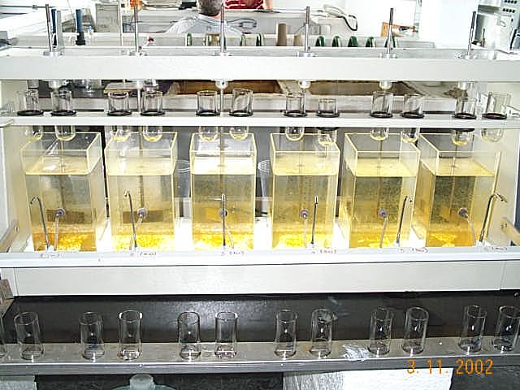
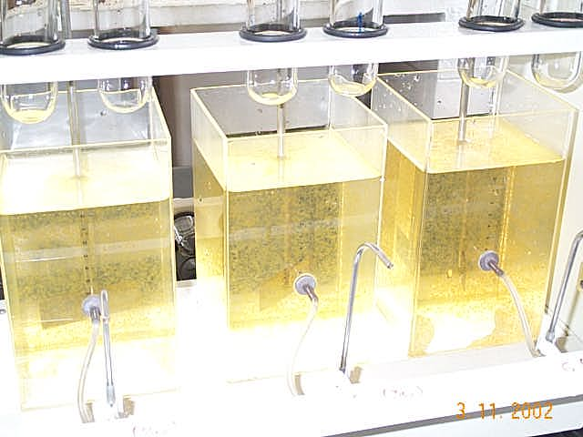
PRODUÇÃO DE LODO EM ESTAÇÕES DE TRATAMENTO DE ÁGUA

Slide 33
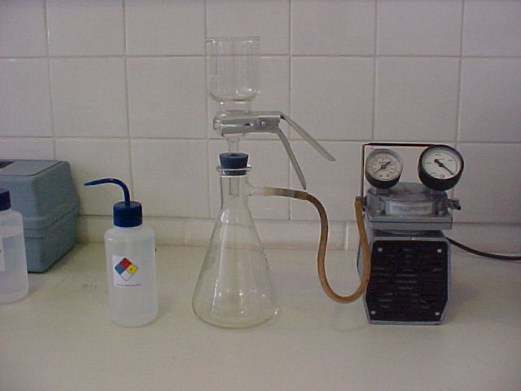
PRODUÇÃO DE LODO EM ESTAÇÕES DE TRATAMENTO DE ÁGUA

Slide 34


PRODUÇÃO DE LODO EM ESTAÇÕES DE TRATAMENTO DE ÁGUA
Sólidos em Suspensão da Água Bruta
$$SS_{AB}=$$
Sólidos em Suspensão da Água Coagulada
$$SS_{AC}=$$

Slide 35



PRODUÇÃO DE LODO EM ESTAÇÕES DE TRATAMENTO DE ÁGUA
$$P_{L}=SS_{AC}−SS_{AB}$$
$$D_{coag}$$
$$P_{L}$$

Slide 36
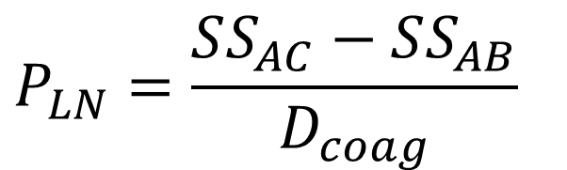
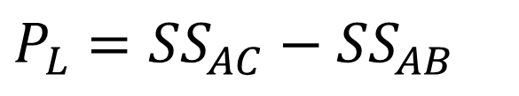
PRODUÇÃO DE LODO EM ESTAÇÕES DE TRATAMENTO DE ÁGUA
$$P_{L}=SS_{AC}−SS_{AB}$$
$$P_{LN}=\frac{SS_{AC}−SS_{AB}}{D_{coag}}$$

Slide 37
PRODUÇÃO DE LODO EM ESTAÇÕES DE TRATAMENTO DE ÁGUA

Slide 38
PRODUÇÃO DE LODO EM ESTAÇÕES DE TRATAMENTO DE ÁGUA

Slide 39
PRODUÇÃO DE LODO EM ESTAÇÕES DE TRATAMENTO DE ÁGUA
$$P_{L}=Q.(4,22.D_{Al}+SS+CAP+OA).10^{−3}$$
$$P_{L}=Q.(2,88.D_{Fe}+SS+CAP+OA).10^{−3}$$
P_{L}= produção de lodo seco em kg/dia
Q = vazão de água bruta em m³/dia
D_{Al} = dosagem de sais de alumínio, expresso como Al em mg/L,
D_{Fe} = dosagem de sais de ferro, expresso como Fe em mg/L
SS = concentração de sólidos em suspensão totais na água bruta em mg/L
CAP=concentração de carvão ativado em pó em mg/L
OA=outros aditivos em mg/L (sílica ativada, polímeros, etc...)

Slide 40
PRODUÇÃO DE LODO CALCULADA PARA A ETA IGUAÇÚ - 2016

Slide 41
PRODUÇÃO DE LODO CALCULADA PARA A ETA IGUAÇÚ - 2016
Média: 5.145 kg/dia
Desvio Padrão: 2.325 kg/dia
PL₉₀= 7.514 kg/dia

Slide 42
PRODUÇÃO DE LODO CALCULADA PARA A ETA IGUAÇÚ - 2017

Slide 43
PRODUÇÃO DE LODO CALCULADA PARA A ETA IGUAÇÚ - 2017
Média: 5.023 kg/dia
Desvio Padrão: 2.117 kg/dia
PL₉₀= 6.620 kg/dia

Slide 44
PRODUÇÃO DE LODO ESPECÍCIFA PARA A ETA IGUAÇÚ - 2016

Slide 45
PRODUÇÃO DE LODO ESPECÍCIFA PARA A ETA IGUAÇÚ - 2016
Média: 20,6 g/m³
Desvio Padrão: 9,3 g/m³
PL₉₀= 29,1 g/m³

Slide 46
PRODUÇÃO DE LODO ESPECÍCIFA PARA A ETA IGUAÇÚ - 2017

Slide 47
PRODUÇÃO DE LODO ESPECÍCIFA PARA A ETA IGUAÇÚ - 2017
Média: 19,8 g/m³
Desvio Padrão: 8,3 g/m³
PL₉₀= 26,4 g/m³

Slide 48
CONCEPÇÃO DE SISTEMAS DE TRATAMENTO DA FASE SÓLIDA
Coagulação
Floculação
Sedimentação
Filtração
Desinfecção
Lodo
Tanque de equalização de AL
Tanque de equalização de lodo
Lodo
Filtrado
Adensamento
Filtrado
Filtrado
Desidratação
Filtrado
Torta

Slide 49
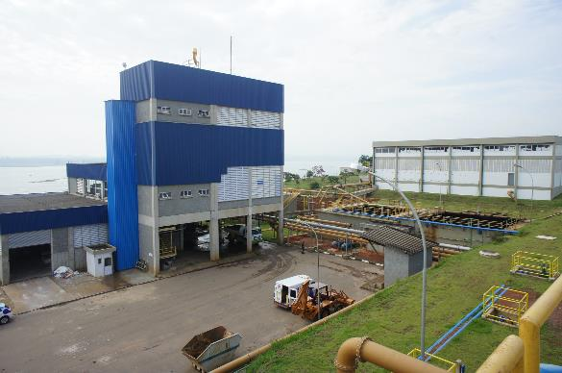
CONCEPÇÃO DE SISTEMAS DE TRATAMENTO DA FASE SÓLIDA
A determinação das vazões de dimensionamento das unidades de adensamento e desidratação dependem da execução do balanço de massa da ETA !!!

Slide 50
CONCEPÇÃO DE SISTEMAS DE TRATAMENTO DA FASE SÓLIDA
Dados de Entrada
Vazão | 200 L/s
Turbidez | 50 UNT
Coagulante | Sulfato de Alumínio
Dosagem | 20 mg Al₂(SO₄)₃.14H₂O/L
Relação SST/Turbidez | 1,0
SST | 50 mg/L
Outros Aditivos | 0,0 mg/L

Slide 51
CONCEPÇÃO DE SISTEMAS DE TRATAMENTO DA FASE SÓLIDA
Dados de Entrada
Número de filtros | 4
Área de cada filtro | 19,2 m²
Carreira de Filtração | 24 horas
Taxa de retrolavagem dos filtros | 1.000 m³/m².dia
Duração da operação de lavagem dos filtros | 10 minutos

Slide 52
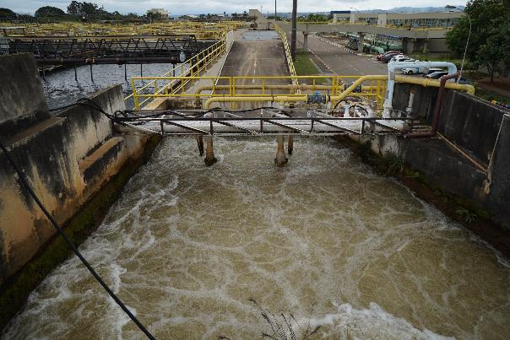
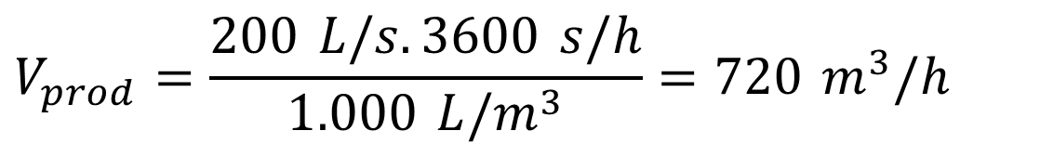


CONCEPÇÃO DE SISTEMAS DE TRATAMENTO DA FASE SÓLIDA
$$V_{prod}=\frac{200 L/s.3600 s/h}{1.000 L/m^{3}}=720 m^{3}/h$$
$$V_{prod}=720 m^{3}/h.24 h$$
$$V_{prod}=17.280m^{3}$$

Slide 53
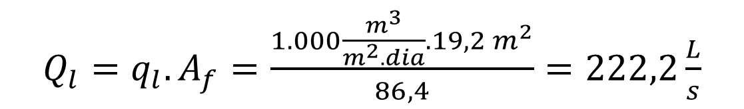
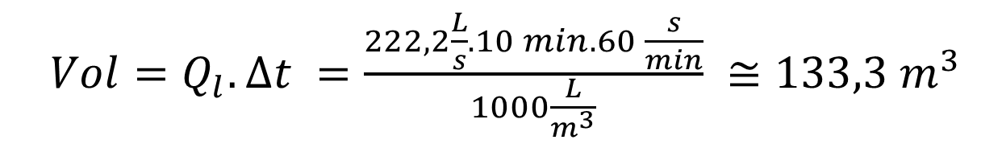
CONCEPÇÃO DE SISTEMAS DE TRATAMENTO DA FASE SÓLIDA
$Q_{l}=q_{l}.A_{f}=\frac{1.000\frac{m^{3}}{m^{2}.dia}.19,2 m^{2}}{86,4}=222,2\frac{L}{s}$
$Vol=Q_{l}.∆t =\frac{222,2\frac{L}{s}.10 min.60 \frac{s}{min}}{1000\frac{L}{m^{3}}} ≅133,3 m^{3}$
${Vol}_{t}=133,3 m^{3}.4 filtros ≅533,2 m^{3}$

Slide 54

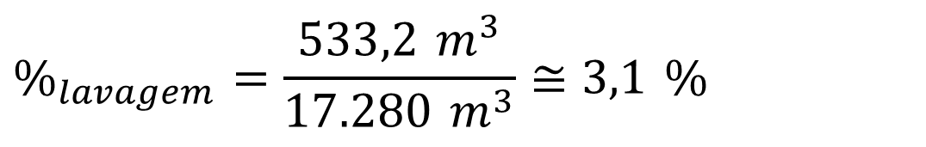
CONCEPÇÃO DE SISTEMAS DE TRATAMENTO DA FASE SÓLIDA
$$V_{prod}=17.280m^{3}$$
${Vol}_{t}=133,3 m^{3}.4 filtros ≅533,2 m^{3}$
$$\%_{lavagem}=\frac{533,2 m^{3}}{17.280 m^{3}}≅3,1 \%$$

Slide 55
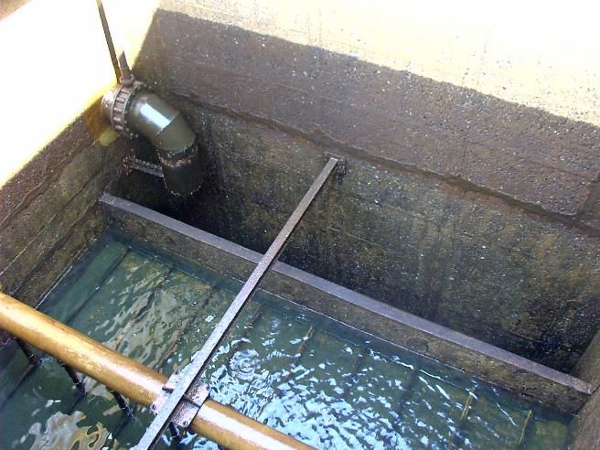
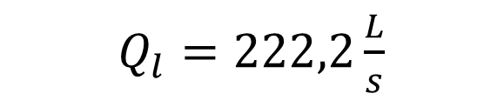

CONCEPÇÃO DE SISTEMAS DE RECUPERAÇÃO DE ÁGUA DE LAVAGEM
$Q_{l}=222,2\frac{L}{s}$
$$Q_{ETA}=200\frac{L}{s}$$

Slide 56
CONCEPÇÃO DE SISTEMAS DE RECUPERAÇÃO DE ÁGUA DE LAVAGEM
10 minutos
222,2 L/s
6 horas
6 horas
6 horas
6 horas
6 horas

Slide 57
CONCEPÇÃO DE SISTEMAS DE RECUPERAÇÃO DE ÁGUA DE LAVAGEM
10 minutos
222,2 L/s
6 horas
6 horas
6 horas
6 horas
6 horas

Slide 58


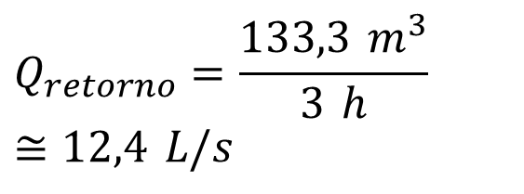
CONCEPÇÃO DE SISTEMAS DE RECUPERAÇÃO DE ÁGUA DE LAVAGEM
2 tanques de 150 m³ cada
$$V_{gasto}=133,3 m^{3}$$
10 minutos
222,2 L/s
$$Q_{retorno}=\frac{133,3 m^{3}}{3 h}≅12,4 L/s$$
$$Q_{ETA}=200 L/s$$
6 horas
6 horas
6 horas
6 horas
6 horas

Slide 59
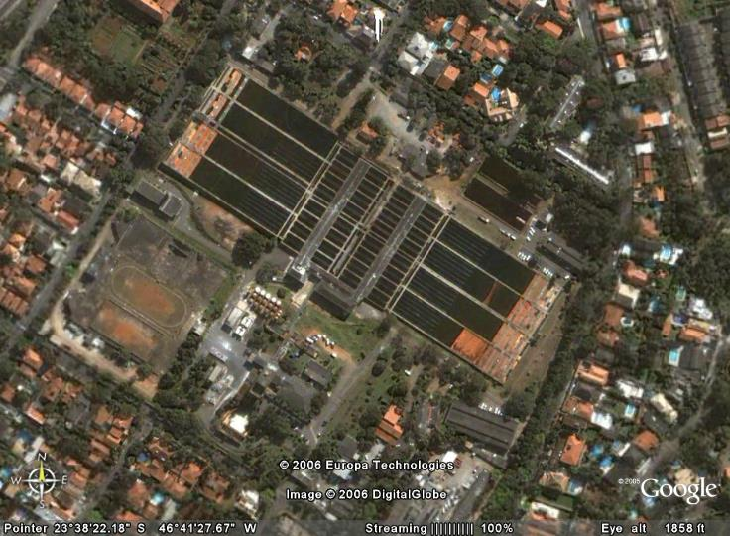
CONCEPÇÃO DE SISTEMAS DE RECUPERAÇÃO DE ÁGUA DE LAVAGEM
Tanques de equalização
de água de lavagem !!!

Slide 60
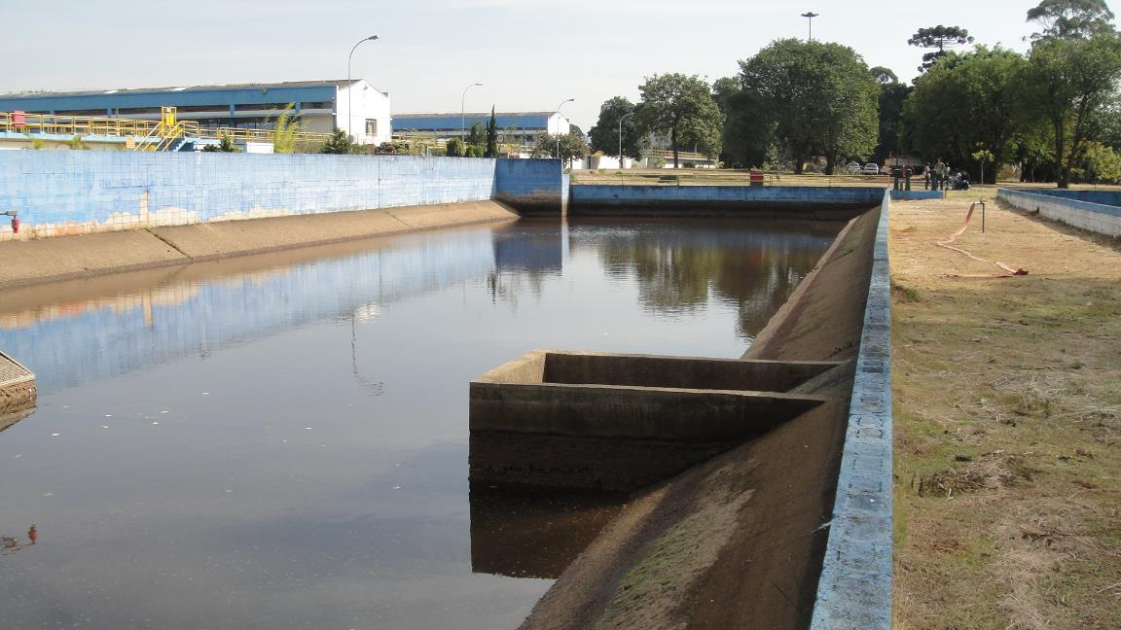
CONCEPÇÃO DE SISTEMAS DE RECUPERAÇÃO DE ÁGUA DE LAVAGEM
Tanques de equalização
de água de lavagem !!!

Slide 61
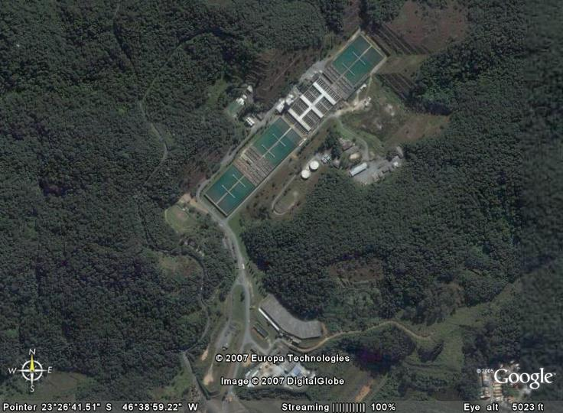
CONCEPÇÃO DE SISTEMAS DE RECUPERAÇÃO DE ÁGUA DE LAVAGEM
Tanques de equalização
de água de lavagem !!!

Slide 62
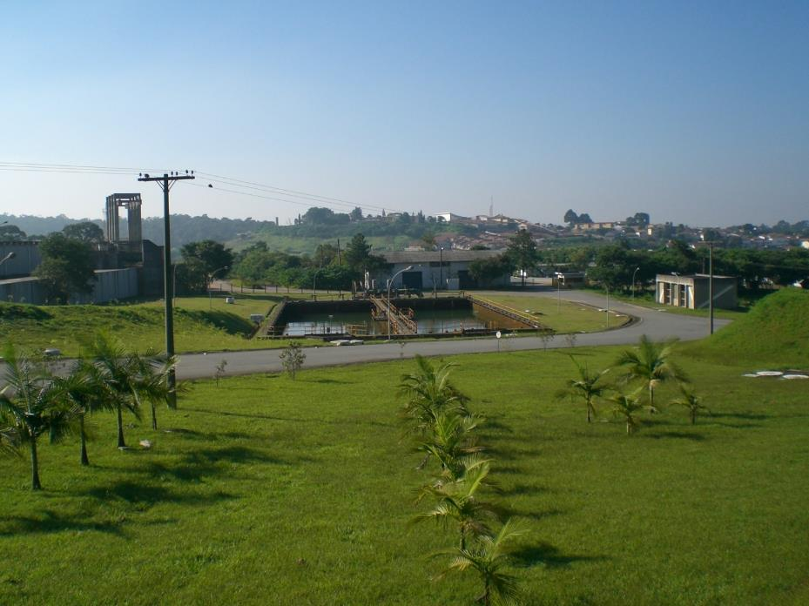
CONCEPÇÃO DE SISTEMAS DE RECUPERAÇÃO DE ÁGUA DE LAVAGEM

Slide 63
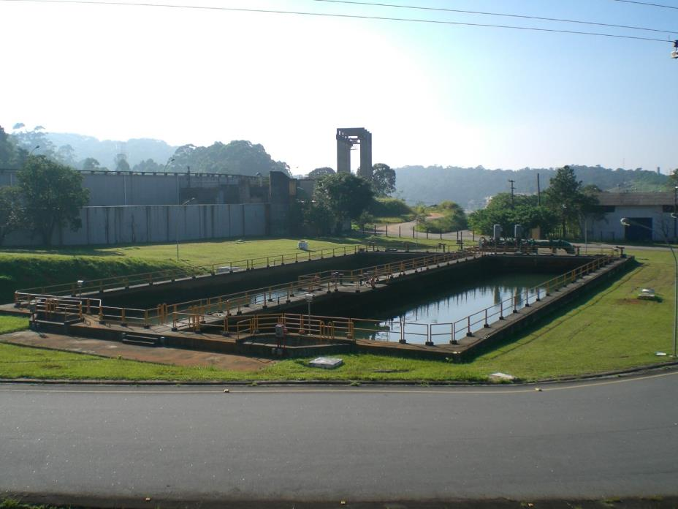
CONCEPÇÃO DE SISTEMAS DE RECUPERAÇÃO DE ÁGUA DE LAVAGEM

Slide 64
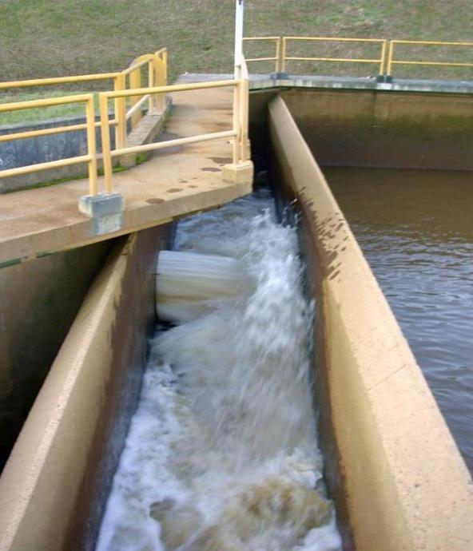
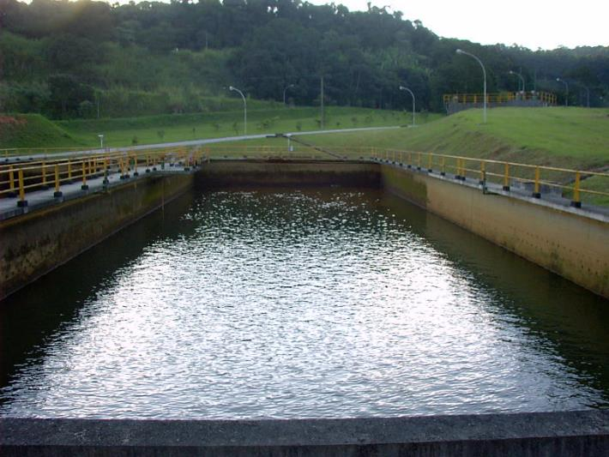
CONCEPÇÃO DE SISTEMAS DE RECUPERAÇÃO DE ÁGUA DE LAVAGEM

Slide 65
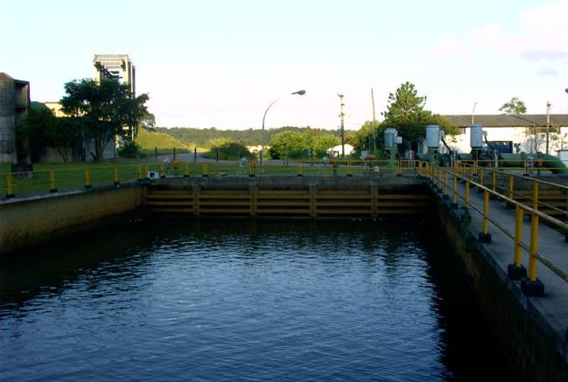
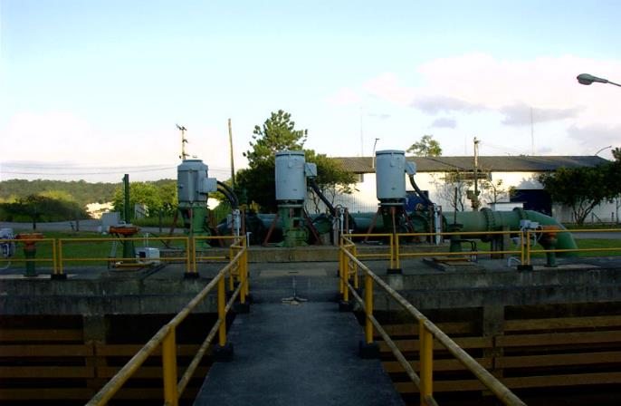
CONCEPÇÃO DE SISTEMAS DE RECUPERAÇÃO DE ÁGUA DE LAVAGEM

Slide 66
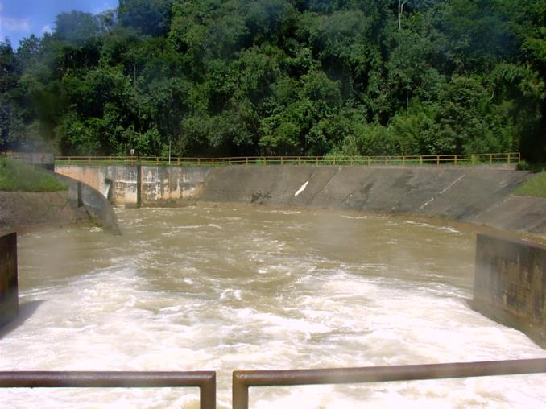
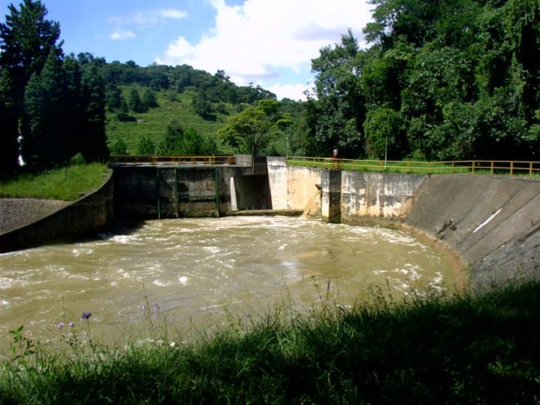
CONCEPÇÃO DE SISTEMAS DE RECUPERAÇÃO DE ÁGUA DE LAVAGEM

Slide 67
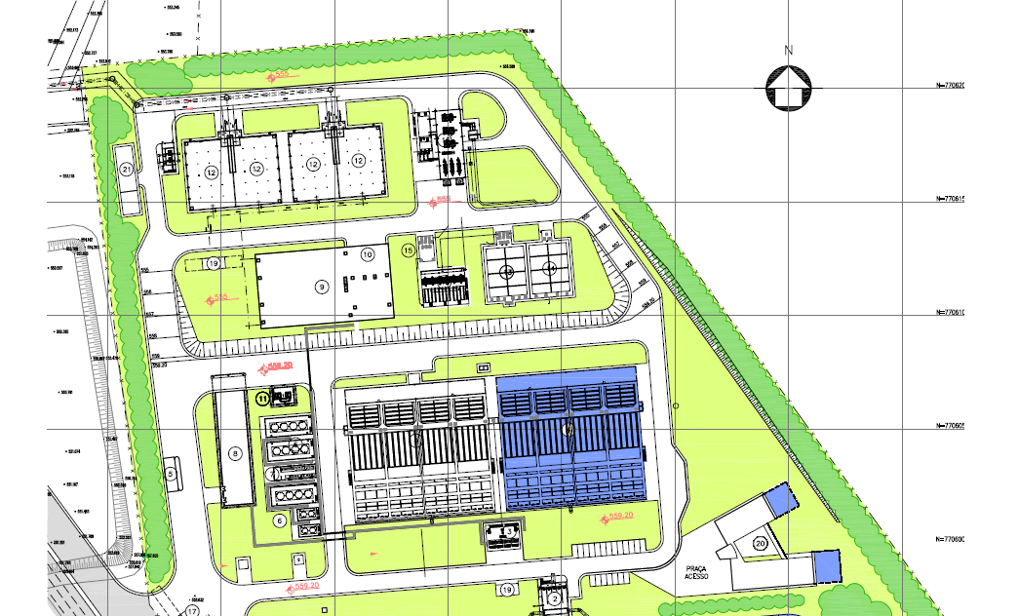
CONCEPÇÃO DE SISTEMAS DE RECUPERAÇÃO DE ÁGUA DE LAVAGEM

Slide 68
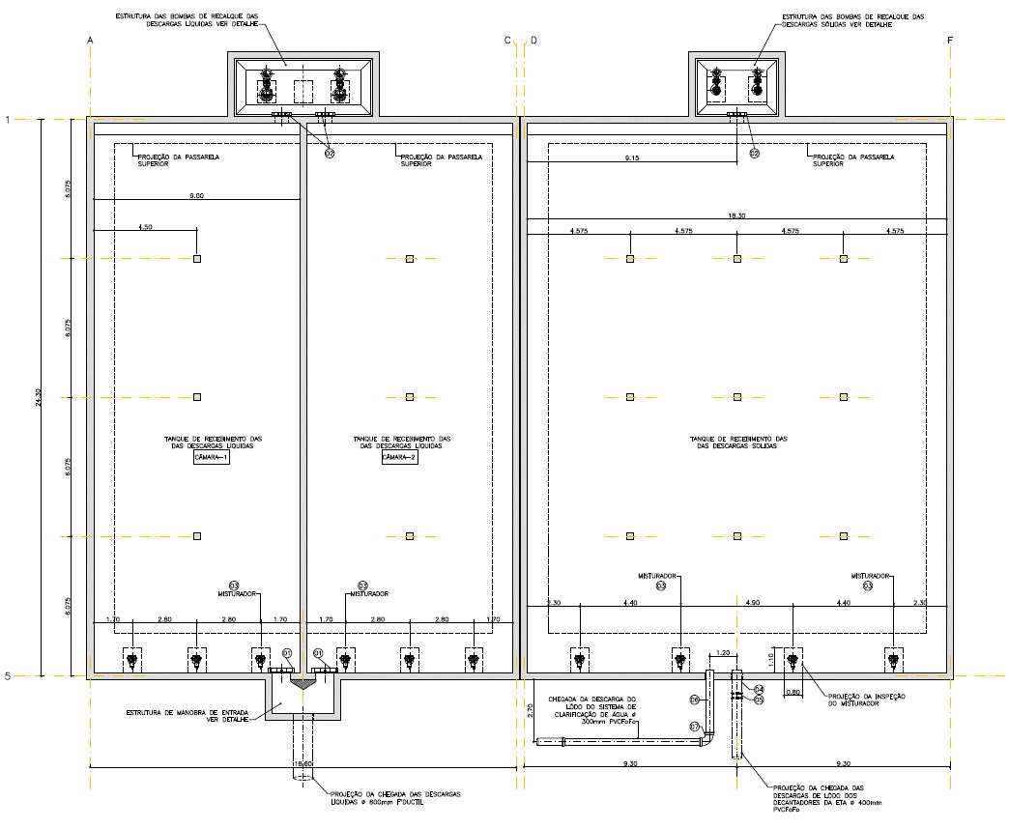
CONCEPÇÃO DE SISTEMAS DE RECUPERAÇÃO DE ÁGUA DE LAVAGEM

Slide 69
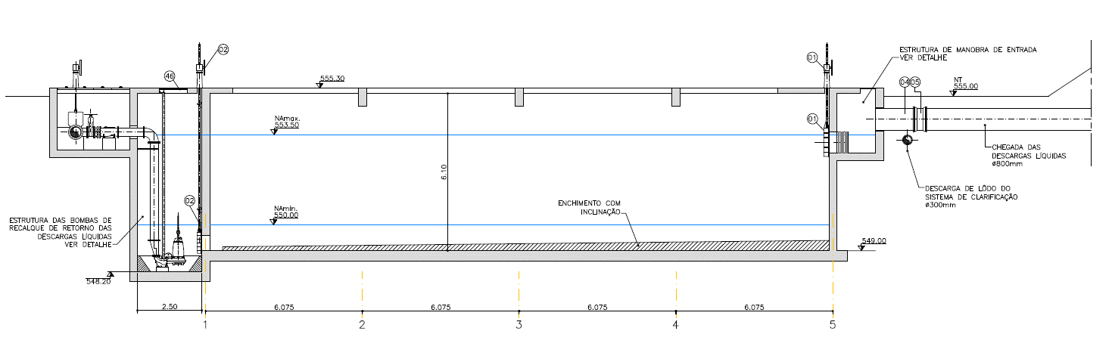
CONCEPÇÃO DE SISTEMAS DE RECUPERAÇÃO DE ÁGUA DE LAVAGEM

Slide 70
CONCEPÇÃO DE SISTEMAS DE RECUPERAÇÃO DE ÁGUA DE LAVAGEM
Vídeo – Recuperação de água de lavagem (ETA Guaraú)
Vídeo – Recuperação de água de lavagem (ETA Anhangabaú)
Vídeo – Recuperação de água de lavagem (ETA São João da Boa Vista)

Slide 71
BALANÇO DE MASSA
Coagulação
Floculação
Sedimentação
Filtração
Desinfecção
Lodo
Tanque de equalização de AL
Tanque de equalização de lodo
Lodo
Filtrado
Adensamento
Filtrado
Filtrado
Desidratação
Filtrado
Torta

Slide 72
BALANÇO DE MASSA
SST produtos químicos
SST água bruta
Coagulação
Floculação
Sedimentação
Filtração
Desinfecção
Lodo
Tanque de equalização de AL
Tanque de equalização de lodo
Lodo
Filtrado
Adensamento
Filtrado
Filtrado
Desidratação
Filtrado
Torta
Volume de controle

Slide 73
CÁLCULO DA PRODUÇÃO DE LODO
Sólidos oriundos da água bruta
$${PL}_{1}=Q.SST.86,4$$
$${PL}_{1}=Q.K.Turb.86,4$$
PL₁= produção de lodo em kg/dia
Q= vazão em m³/s
Turb= turbidez em UNT

Slide 74
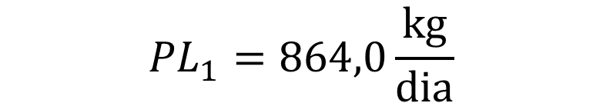
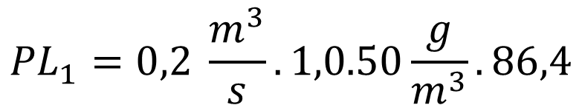

CÁLCULO DA PRODUÇÃO DE LODO
Sólidos oriundos da água bruta
$${PL}_{1}=Q.K.Turb.86,4$$
$${PL}_{1}=0,2 \frac{m^{3}}{s}.1,0.50\frac{g}{m^{3}}.86,4$$
$${PL}_{1}=864,0\frac{kg}{dia}$$

Slide 75
PRODUÇÃO DE LODO EM ESTAÇÕES DE TRATAMENTO DE ÁGUA
Sólidos produzidos devido ao coagulante
$${PL}_{2}=Q.K_{Al}.D_{Al}.86,4$$
$${PL}_{2}=Q.K_{Fe}.D_{Fe}.86,4$$
PL₂= produção de lodo em kg/dia
Q= vazão em m³/s
D_{Al} e D_{Fe}= dosagem de coagulante em mg Al⁺³/L e Fe⁺³/L

Slide 76
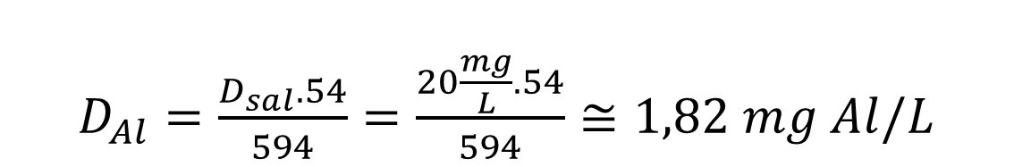

CÁLCULO DA PRODUÇÃO DE LODO
Sólidos devido ao coagulante
$${PL}_{2}=Q.K_{Al}.D_{Al}.86,4$$
$D_{Al}=\frac{D_{sal}.54}{594}=\frac{20\frac{mg}{L}.54}{594}≅1,82 mg Al/L$

Slide 77
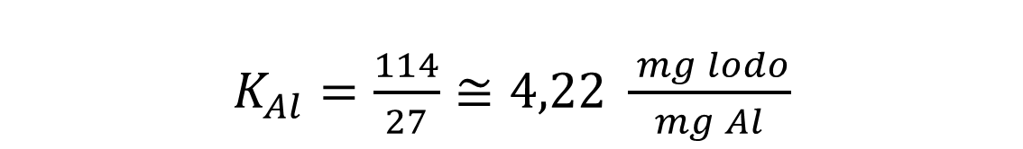
PRODUÇÃO DE LODO EM ESTAÇÕES DE TRATAMENTO DE ÁGUA
$$Al^{+3}+3OH^{−}+nH_{2}O→Al(OH)_{3}.nH_{2}O$$
1 mol de Al
$$Al(OH)_{3}.nH_{2}O$$
$K_{Al}=\frac{114}{27}≅4,22 \frac{ mg lodo}{mg Al}$

Slide 78
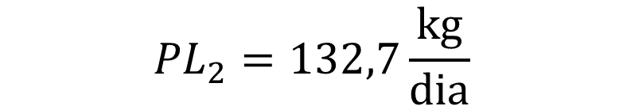
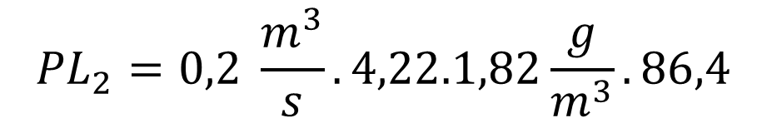
CÁLCULO DA PRODUÇÃO DE LODO
Sólidos devido ao coagulante
$${PL}_{2}=Q.K_{Al}.D_{Al}.86,4$$
$${PL}_{2}=0,2 \frac{m^{3}}{s}.4,22.1,82\frac{g}{m^{3}}.86,4$$
$${PL}_{2}=132,7\frac{kg}{dia}$$

Slide 79
PRODUÇÃO DE LODO EM ESTAÇÕES DE TRATAMENTO DE ÁGUA
$$P_{L}=Q.(4,22.D_{Al}+SS+CAP+OA).10^{−3}$$
$$P_{L}=Q.(2,88.D_{Fe}+SS+CAP+OA).10^{−3}$$
P_{L}= produção de lodo seco em kg/dia
Q = vazão de água bruta em m³/dia
D_{Al} = dosagem de sais de alumínio, expresso como Al em mg/L,
D_{Fe} = dosagem de sais de ferro, expresso como Fe em mg/L
SS = concentração de sólidos em suspensão totais na água bruta em mg/L
CAP=concentração de carvão ativado em pó em mg/L
OA=outros aditivos em mg/L (sílica ativada, polímeros, etc...)

Slide 80
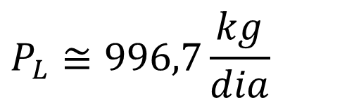
PRODUÇÃO DE LODO EM ESTAÇÕES DE TRATAMENTO DE ÁGUA
$$P_{L}=Q.(4,22.D_{Al}+SS+CAP+OA).10^{−3}$$
$$P_{L}=17.280.(4,22.1,82 +50).10^{−3}$$
$$P_{L}≅996,7\frac{kg}{dia}$$
P_{L}= produção de lodo seco em kg/dia
Q = vazão de água bruta em m³/dia
D_{Al} = dosagem de sais de alumínio, expresso como Al em mg/L,
SS = concentração de sólidos em suspensão totais na água bruta em mg/L

Slide 81



BALANÇO DE MASSA
$${PL}_{2}=132,7\frac{kg}{dia}$$
Coagulação
Floculação
Sedimentação
Filtração
Desinfecção
$${PL}_{1}=864,0\frac{kg}{dia}$$
Lodo
Tanque de equalização de AL
Tanque de equalização de lodo
Lodo
Filtrado
Adensamento
Filtrado
Filtrado
Desidratação
Filtrado
$$PL=996,7\frac{kg}{dia}$$
Torta
Volume de controle

Slide 82
BALANÇO DE MASSA
Q_{l,a}
Unidade
Q_{l,e}
Q_{s,a}
Q_{s,e}
Q_{l,lodo}
Q_{s,lodo}

Slide 83
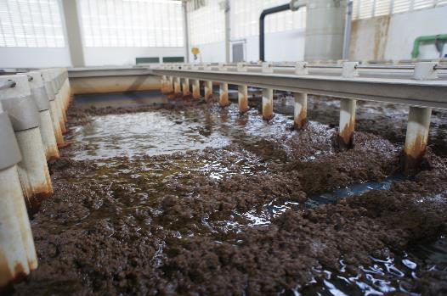
BALANÇO DE MASSA
Taxa de captura de sólidos (%)
Teor de sólidos do lodo (%)
Massa específica do lodo (kg/m³)

Slide 84

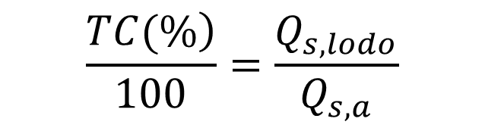
BALANÇO DE MASSA
Q_{l,a}
Unidade
Q_{l,e}
Q_{s,a}
Q_{s,e}
Q_{l,lodo}
Q_{s,lodo}
$$\frac{\left.TC(\%\right)}{100}=\frac{Q_{s,lodo}}{Q_{s,a}}$$
$$Q_{s,e}=Q_{s,a}−Q_{s,lodo}$$

Slide 85

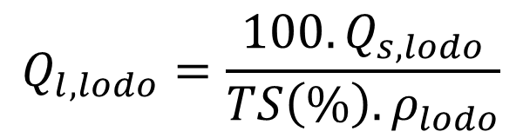
BALANÇO DE MASSA
Q_{l,a}
Unidade
Q_{l,e}
Q_{s,a}
Q_{s,e}
Q_{l,lodo}
Q_{s,lodo}
$$Q_{l,lodo}=\frac{{100.Q}_{s,lodo}}{TS\left(\%\right).ρ_{lodo}}$$
$$Q_{l,e}=Q_{l,a}−Q_{l,lodo}$$

Slide 86
BALANÇO DE MASSA
Valores de taxa de captura de sólidos (%)
Decantadores convencionais e de alta taxa | 85% a 95%
Flotadores por ar dissolvido | 90% a 95%
Filtros rápidos por gravidade | 100%
Adensadores por gravidade | 85% a 95%
Adensadores mecanizados | 90% a 98%
Leitos de secagem e drenagem | 90% a 98%
Unidades de desidratação mecanizadas | 90% a 98%
Unidades de desidratação do tipo “bags” | 90% a 95%

Slide 87
BALANÇO DE MASSA
Teor de sólidos (%)
Decantadores convencionais e de alta taxa dotados de sistemas de remoção semi-contínua de lodo | 0,4% a 0,8%
Decantadores convencionais e de alta taxa dotados de remoção de lodo em batelada | Varável
Sistemas de clarificação de água de lavagem | 0,4% a 0,6%
Flotadores por ar dissolvido | 2% a 3%
Adensadores por gravidade | 1,5% a 2,5%
Adensadores mecanizados | 2% a 4%
Leitos de secagem e drenagem | 30% a 40%
Unidades de desidratação do tipo “bags” | 18% a 25%
Unidades de desidratação mecanizadas do tipo centrífugas, filtro prensa de esteira ou filtro prensa parafuso | 18% a 25%
Filtro prensa de placas | 28% a 35%

Slide 88
BALANÇO DE MASSA
Massa específica do lodo (kg/m³)
Decantadores convencionais e de alta taxa dotados de sistemas de remoção semi-contínua de lodo | 1.000 kg/m³ a 1.020 kg/m³
Flotadores por ar dissolvido | 1.020 kg/m³ a 1.060 kg/m³
Adensadores por gravidade | 1.020 kg/m³ a 1.060 kg/m³
Adensadores mecanizados | 1.020 kg/m³ a 1.060 kg/m³
Lodo desidratado em leitos de secagem | 1.100 kg/m³ a 1.300 kg/m³
Lodo desidratado por meio de equipamentos mecanizados | 1.100 kg/m³ a 1.300 kg/m³
Lodo desidratado em “bags” do tipo membrana filtrante | 1.100 kg/m³ a 1.300 kg/m³

Slide 89
BALANÇO DE MASSA
$${PL}_{2}=132,7\frac{kg}{dia}$$
Coagulação
Floculação
Sedimentação
Filtração
Desinfecção
$${PL}_{1}=864,0\frac{kg}{dia}$$
Lodo
Tanque de equalização de AL
Tanque de equalização de lodo
Lodo
Filtrado
Adensamento
Filtrado
Filtrado
Desidratação
Filtrado
Torta

Slide 90
BALANÇO DE MASSA
Vazão | 0,2 m³/s
Tipo de coagulante | Sulfato de alumínio liquido a 50%
Dosagem de coagulante | 20 mg Al₂(SO₄)₃.14H₂O/L (como sal)
Turbidez da água bruta | 50 UNT
Relação SST e turbidez | 1,0
Sistema de floculação | Unidades mecanizadas
Decantadores | 04 decantadores de alta taxa
Filtração | 4 filtros rápidos
Área unitária de cada unidade de filtração | 19,2 m²
Taxa de retrolavagem | 1.000 m³/m².dia
Duração média das carreiras de filtração | 24 horas
Adensamento do lodo | Adensadores mecanizados
Dosagem de polímero previsto para adensamento | 3 g/kg ST
Desidratação | Sistema mecanizado dotado de centrífugas
Dosagem de polímero previsto para desidratação | 3 g/kg ST

Slide 91
BALANÇO DE MASSA
Valores de taxa de captura de sólidos (%)
Decantadores de alta taxa | 90%
Filtros rápidos por gravidade | 100%
Unidades de adensamento mecanizadas | 95%
Unidades de desidratação mecanizadas | 98%
Teor de sólidos (%)
Decantadores de alta taxa | 0,6%
Adensadores por gravidade | 3,0%
Unidades de desidratação mecanizadas | 22%
Massa específica do lodo (kg/m³)
Decantadores de alta taxa | 1.000 kg/m³
Adensadores mecanizados | 1.060 kg/m³
Lodo desidratado por meio de equipamentos mecanizados | 1.100 kg/m³

Slide 92
BALANÇO DE MASSA

Slide 93
Muito Obrigado !!!

